Slide 1
Budget och prognos.
Håkan Johansson

Slide 2
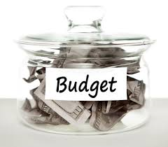
Varför ska vi budgetera?
Budgeten hjälper oss att bedöma om vi kan nå våra ekonomiska målsättningar.
Ett bra genomfört budgetarbete pekar på både risker och möjligheter i verksamheten.
Löpande är budgeten ett kontrollinstrument som tillsammans med prognosarbetet hjälper oss att agera i tid vid avvikelser.
Själva budgetarbetet ger en förståelse för hur vi fördelar våra resurser och tillgångar.

Slide 3
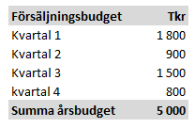
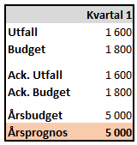
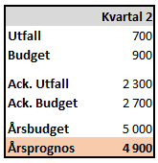
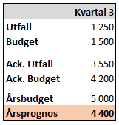
Budget och prognos
I exemplet har företaget budgeterat en årsförsäljning på 5 mijoner kr.
Man följer upp varje kvartal för att se om det är några budgetavvikelser. Det vill säga om utfallet i verkligheten är skild från den budget vi lagt per kvartal.
Om avvikelser vad är prognosen för resten av året?
Kv. 1
Kv. 2
Kv. 3
Kv. 4
Dec 2014

Slide 4
Syfte med prognostisering
Prognosarbete är ett förebyggande arbete som både förhindrar förhastade beslut och ger oss tid att snabbare agera på nya förutsättningar.
Ett väl utfört prognosarbete göra att vi i tid kan se över olika handlingsalternativ vid såväl positiv som negativ budgetavvikelse.
En prognos med en positiv budgetavvikelse ger oss möjlighet att omfördela resurser i verksamheten, t.ex ett ökat underhåll eller en tidigarelagd investering.
En prognos med en negativ budgetavvikelse ger oss möjlighet att i tid spara pengar, förändra bemanningen eller se över resursutnyttjandet.

Slide 5
Kalkylering
Håkan Johansson

Slide 6

Vad är kalkylering?
”Kalkylering är ett hjälpmedel för ekonomisk analys i syfte att ge underlag för beslut.”
” Det kan t.ex gälla vid investeringar, prissättning, budgetering och kostnadsberäkning.”
Professor kalkyl

Slide 7
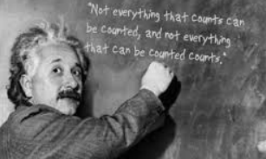
Varför kalkylering?
Här är några skäl:
För kostnadskontroll när vi köper in varor och tjänster.
För att kunna prissätta de varor och tjänster vi erbjuder marknaden.
När vi vill ta reda på lönsamheten i ett projekt vi genomfört.
När vi vill jämföra olika alternativ vid investeringar i t.ex maskiner och fordon.

Slide 8
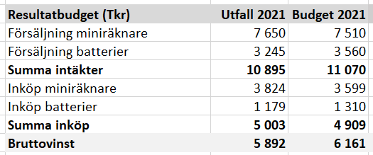
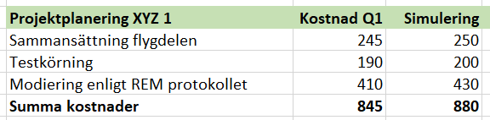
Historik och framtid
Kalkylering på historik:
I företagets bokföring ligger den historiska information vi använder när vi vill se intäkter för vissa varor. Nedan t.ex försäljningsumman av miniräknare.
Kalkylering för framtiden:
Vid planering av ett framtida projekt är kalkylering ett bra hjälpmedel. Här gör vi antaganden, simuleringar och riskbedömningar inför ett beslut om projektstart eller ej.

Slide 9
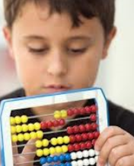
Kalkylen är en modell som aldrig stämmer till 100%
Kalkylen är en modell och därför en förenkling av verkligheten.
Avsikten är därför att få med det väsentligaste.
Vilka ingående delar ska då tas med i kalkylen?
Och hur vi skall mäta och värdera dessa delar?
”Kostnaden för att få med de sista 10 procenten i noggrannhet kostar ofta mer än värdet av dessa 10 procent.”

Slide 10
Förkalkyl och efterkalkyl
När passar förkalkylen bäst?
Passar vid anbudsgivning.
Inför inköp av nya varor och tjänster.
När passar efterkalkylen bäst?
När vi vill se utfallet av arbetet anbudet gällde?
Vilket pris fick vi till slut?
”Genom att lära av efterkalkylen blir framtida
förkalkyler både bättre och säkrare.”

Slide 11
Investeringar
Håkan Johansson

Slide 12


Vad är en investering
En investering förväntas ge någon form av ekonomisk nytta i framtiden.
Nyttan kan vara i form av ökade intäkter eller minskade kostnader.
Investeringen läggs till anläggningstillgångar i bokföringen.
Investeringen skrivs sedan av beroende på ekonomisk livslängd.
Håkan Johansson

Slide 13
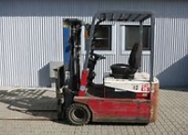
Investeringar
Investeringar får ofta stora ekonomiska konsekvenser.
Innebär ofta stora lån som får långsiktig påverkan på företagets ekonomi.
Osäkerhet, hur länge har vi ekonomisk nytta av investeringen?
Investeringen kan fort bli omodern eller slits fortare än vi tänkt oss.
Man kan se över alternativ till investeringen.
Går t.ex trucken att reparera? Kan vi leasa trucken? Kan vi köpa en annan typ som är
billigare då vårt behov har förändrats?
Håkan Johansson

Slide 14
Investeringen blir en anläggningstillgång
Investeringar kan bli tre typer av anläggningstillgångar.
Materiella. Fastigheter, mark, inventarier/maskiner/fordon.
Immateriella. Patent, utvecklingskostnader och IT-affärssystem.
Finansiella. Börsaktier, obligationer och värdepapper.
Anläggningstillgångar är avsedda att användas under lång tid.
Fastigheter 50 år.
Maskiner i tillverkningen 5-10 år.
Bilar och möbler 5 år.
Dyrare datorer 3 år.
Anläggningstillgångar
Fastigheter och mark.
Inventarier och möbler.
Fordon och maskiner.
Patent och IT system.
Finansiella placeringar.
Håkan Johansson

